Slide 1

메에인 (MeAIn)
햅틱과 AI기술을 활용한 가상인터뷰 프로젝트
생성 AI기반 가상 면접관 생성
Online to Offline (O2O)
백엔드 서버 구축
Jeyong Song
2024.01.17

Slide 2
Contents
1
Get3DHuman
Introduction of Get3DHuman
2
O2O
Build backend servers
3
4

Slide 3
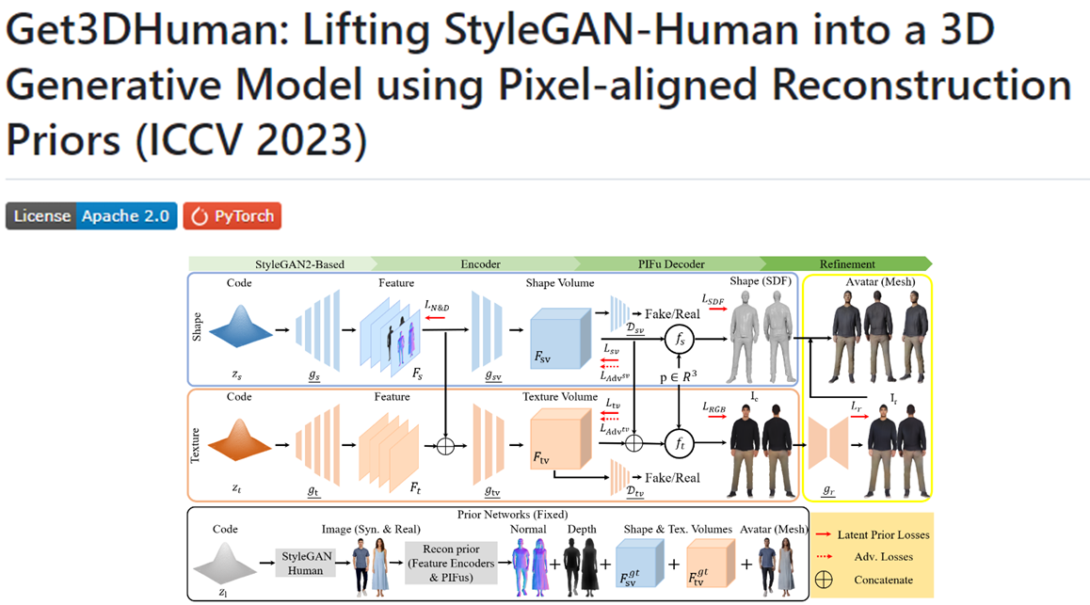
01
Get3DHuman

Slide 4
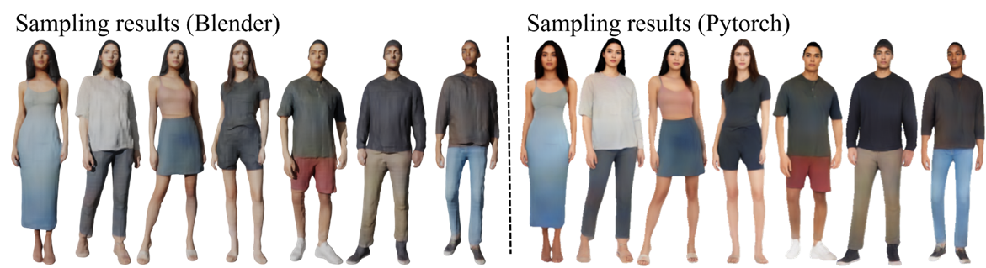
01
Get3DHuman

Slide 5
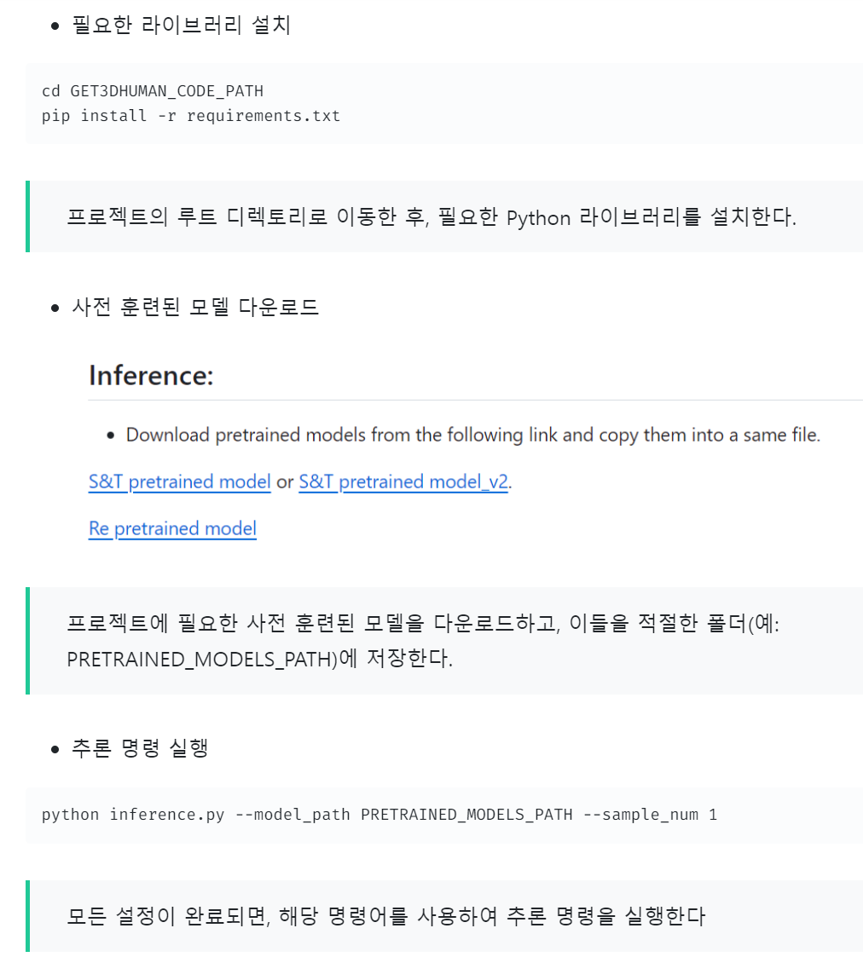

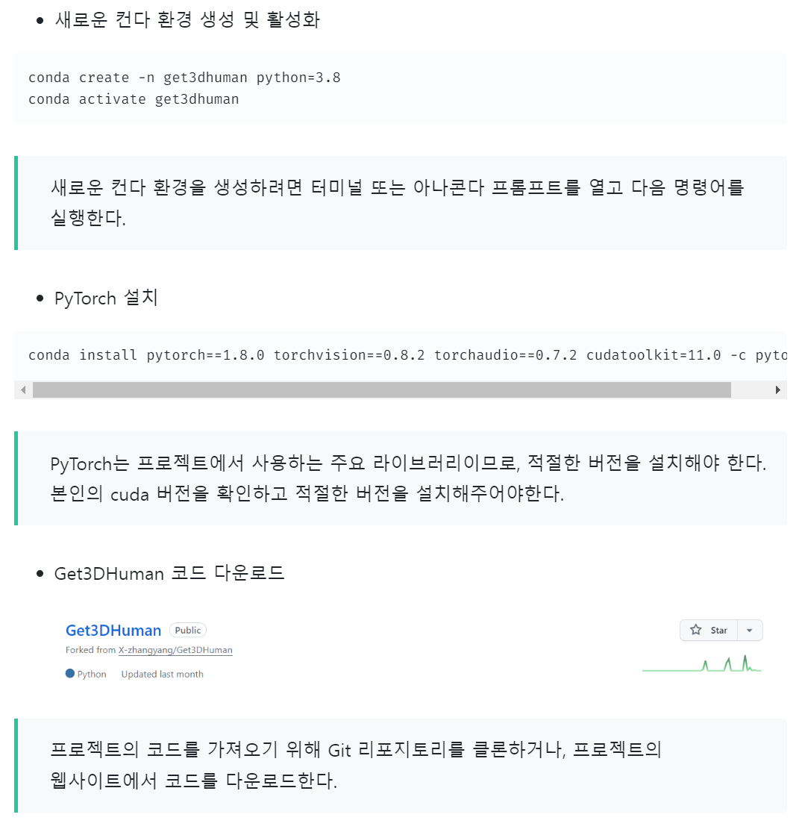
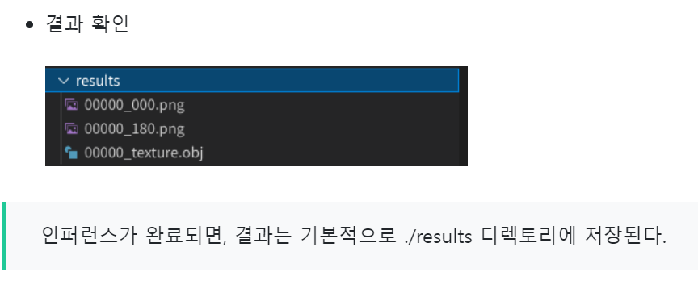
01
Get3DHuman

Slide 6
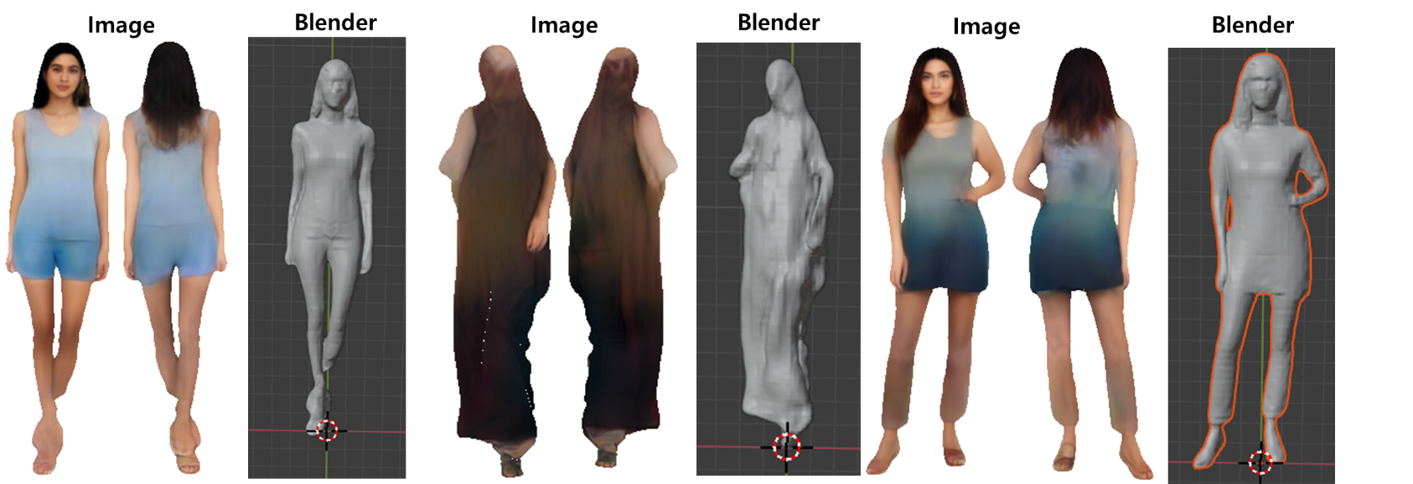
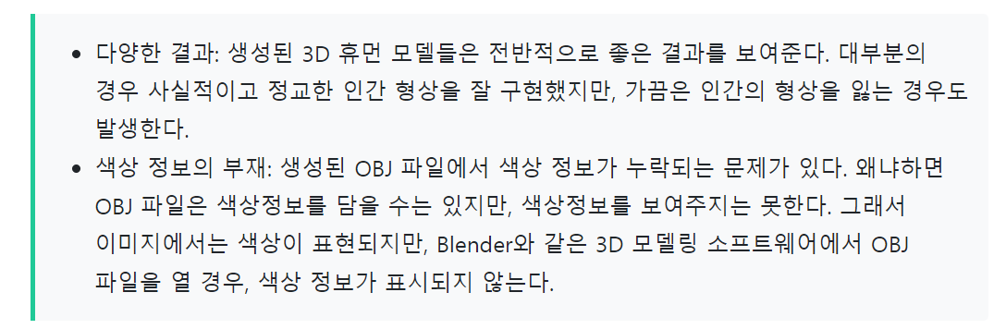
01
Get3DHuman

Slide 7
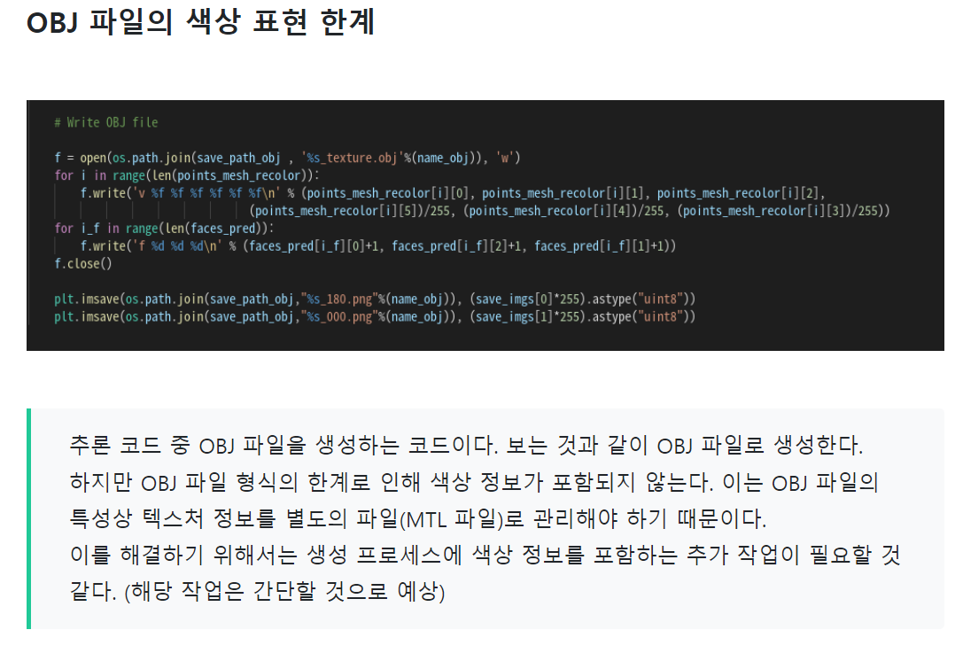
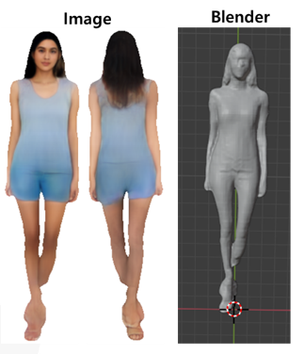
01
Get3DHuman

Slide 8
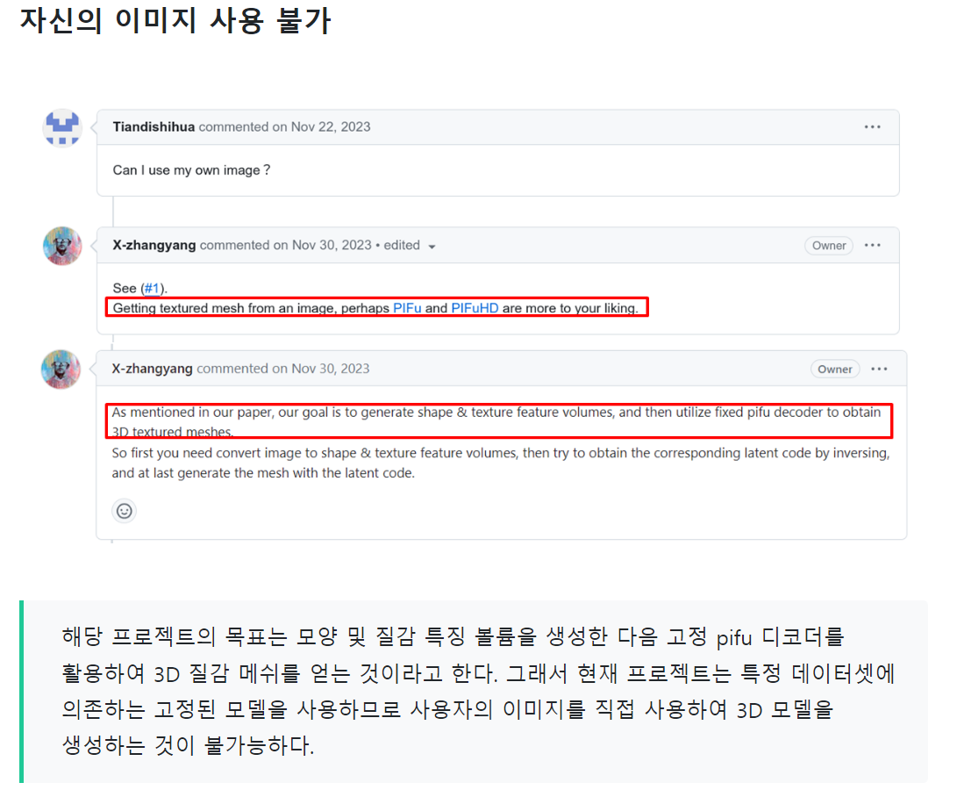
01
Get3DHuman

Slide 9
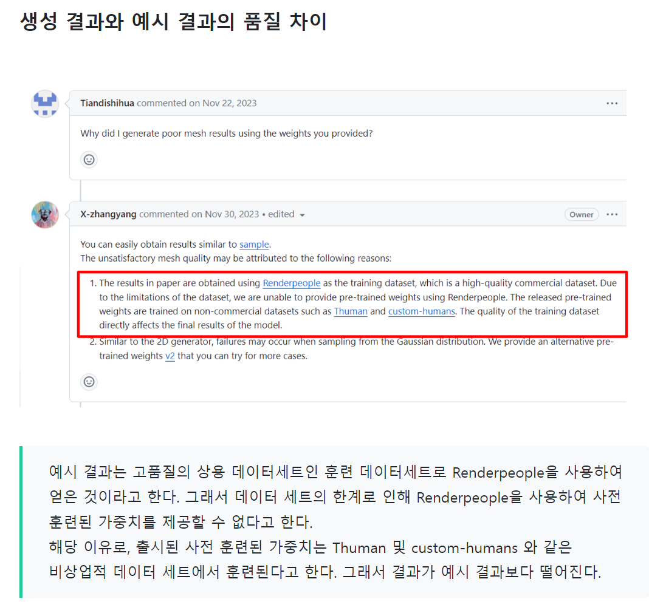
01
Get3DHuman

Slide 10
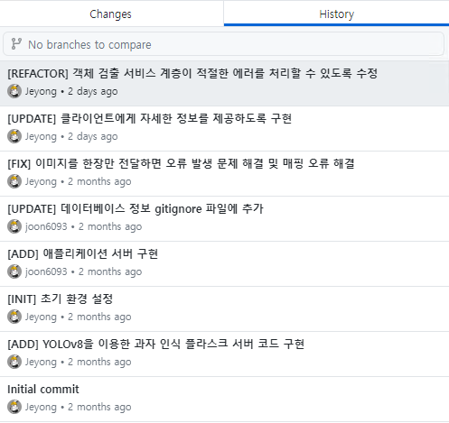
02
O2O

Slide 11
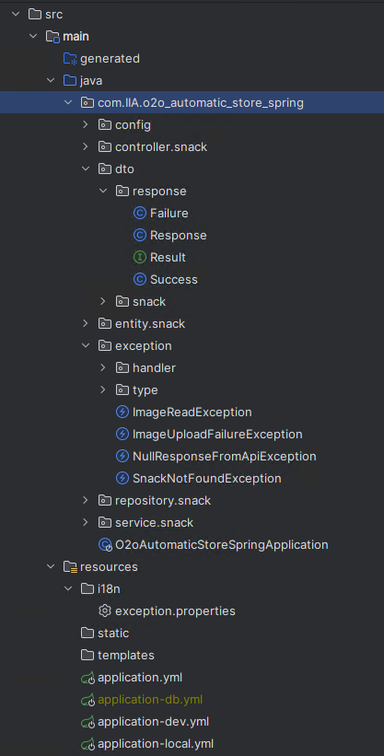
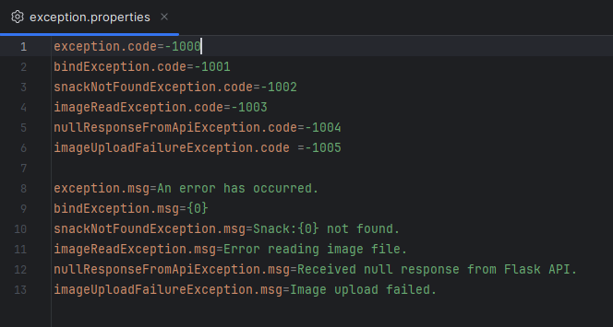
02
O2O

Slide 12
Thank you

